Slide 1
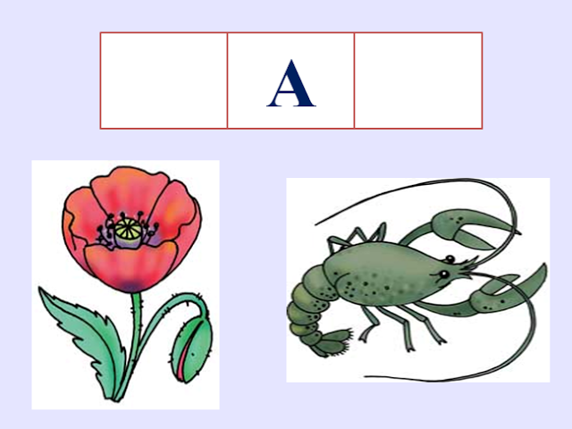
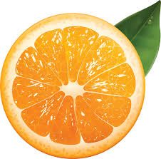
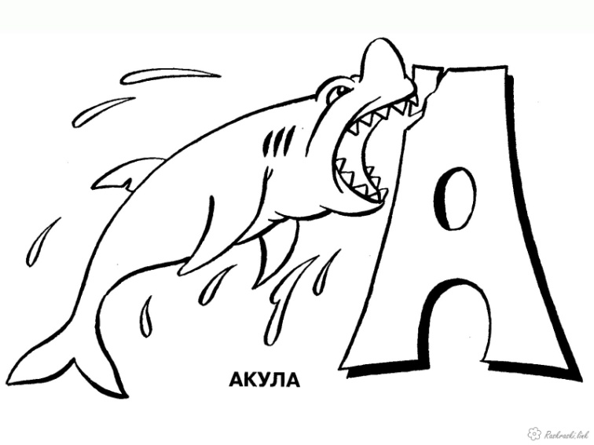
Аа

Slide 2
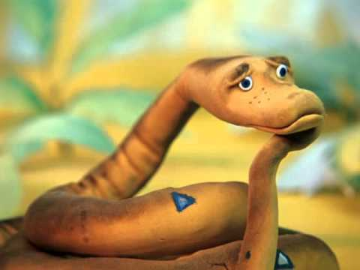

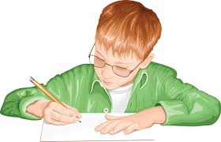
Уу

Slide 3
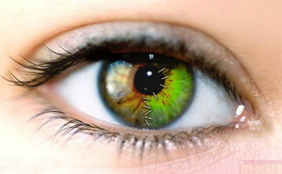
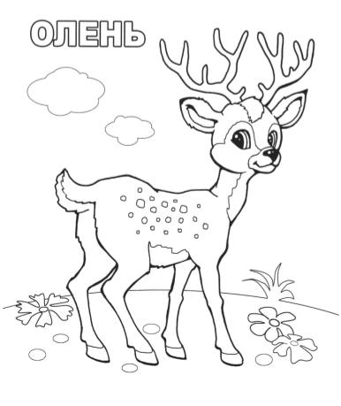
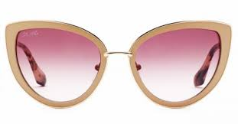
Оо

Slide 4
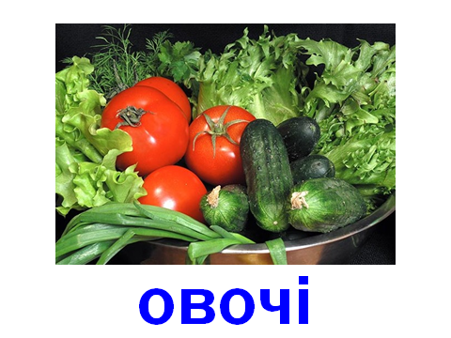
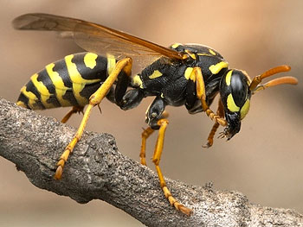
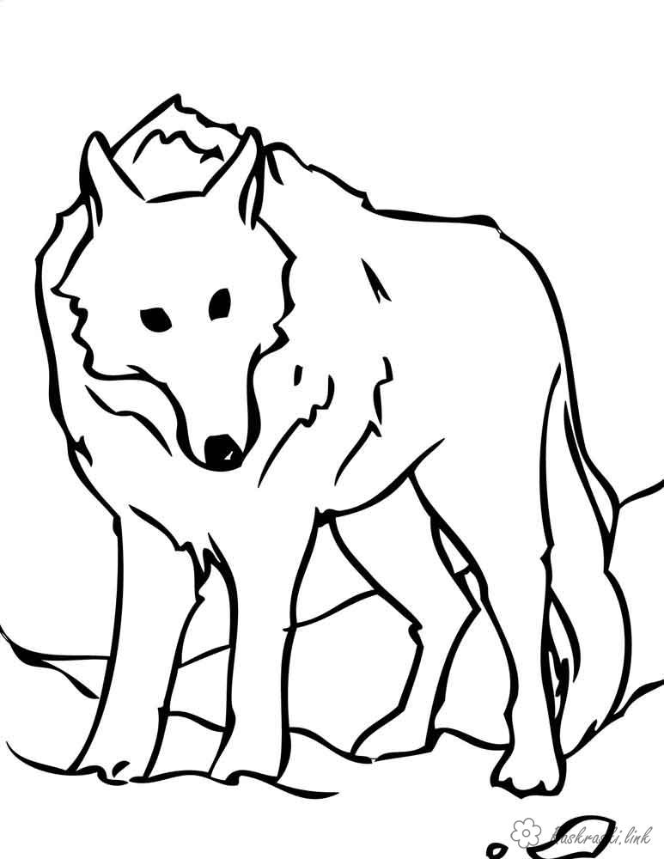
оса
вовк

Slide 5
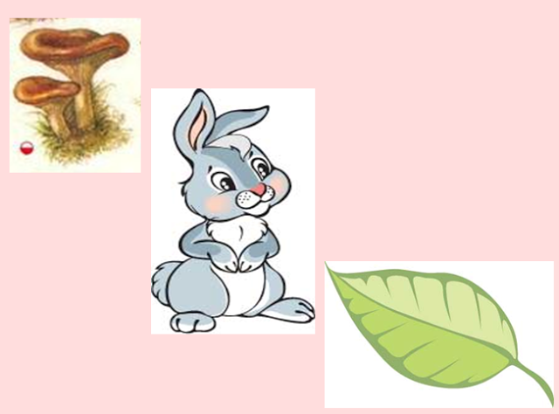
Ии
Гриби лисички
заєць
листок

Slide 6
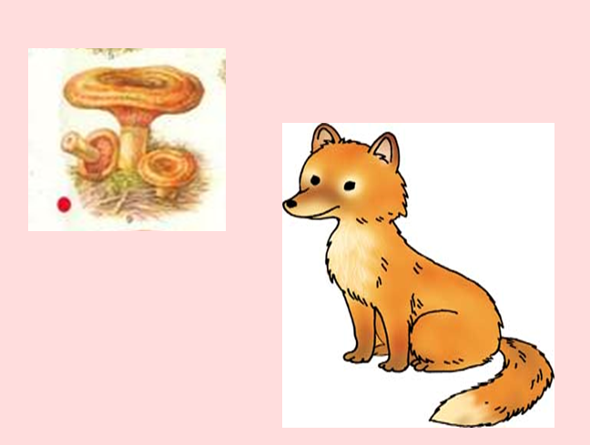
лисички

Slide 7
Мм
мама

Slide 8
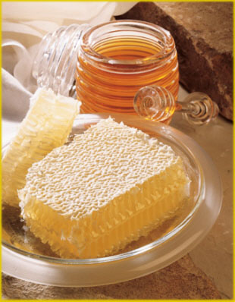

мед

Slide 9
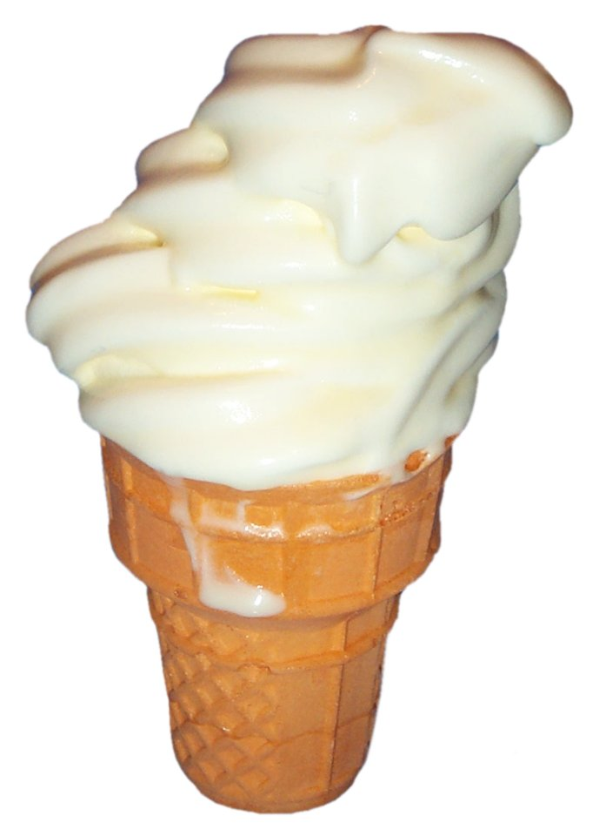
морозиво

Slide 10

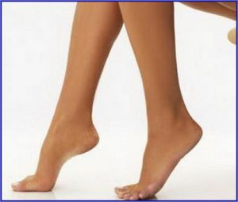
Нн
ніс
ноги

Slide 11
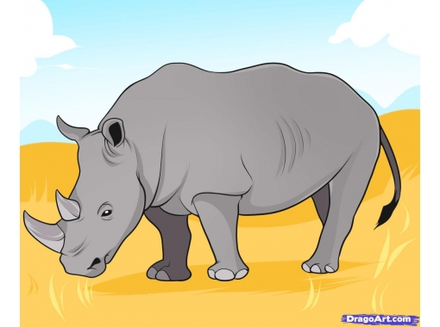
носоріг

Slide 12
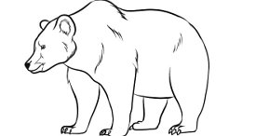
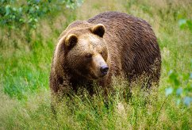
Вв
ведмідь

Slide 13
вона
воно
вони Нонна
нива
Ніна
він
в в в
в в в

Slide 14
Іван на ниві.

Slide 15

Лл
листя

Slide 16

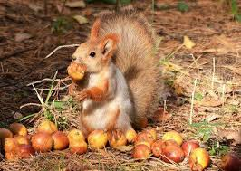
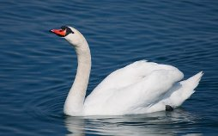
лікар
білка
лебідь

Slide 17
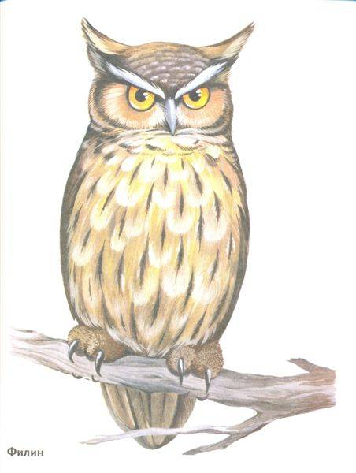
Сс
сова

Slide 18


сонечко

Slide 19
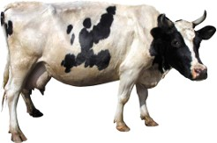
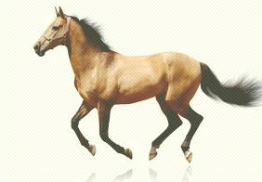
Кк
корова
кінь

Slide 20

казка

Slide 21
мак
сік
коло
коса
каса
кіно
ліки
кава
квас
вінок
вікно
кіоск
Клава

Slide 22
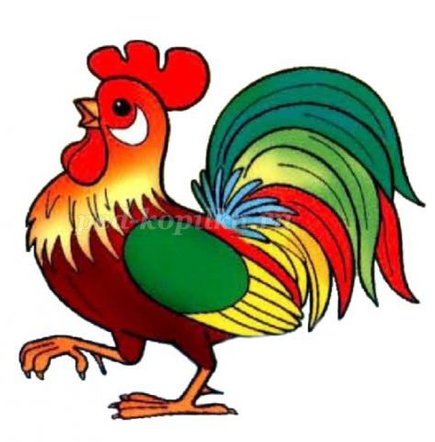
Пп
_івник

Slide 23
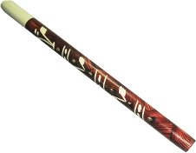
су_
ли_ а
_илка
_ампа
_авло
_анас
со_ілка

Slide 24
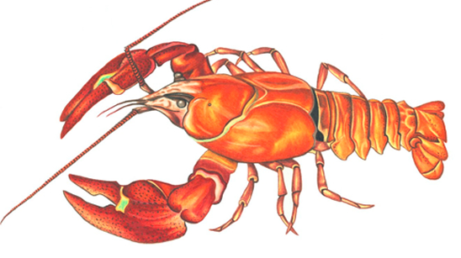
Рр
рак

Slide 25
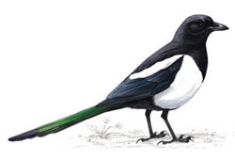
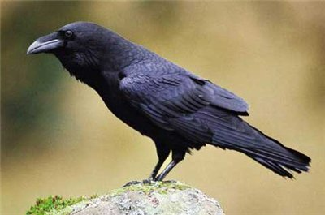
сорока
ворона

Slide 26
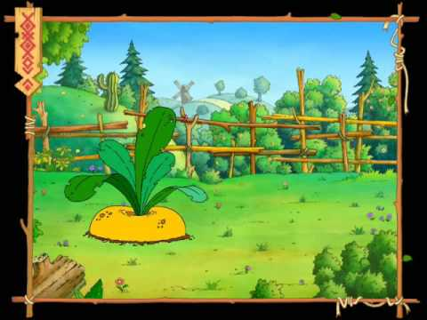
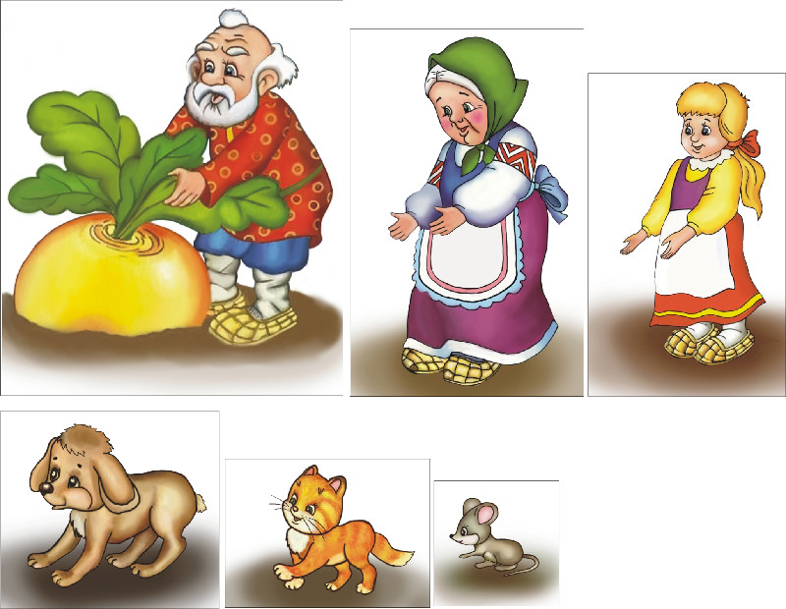
Казка “ Ріпка ”

Slide 27
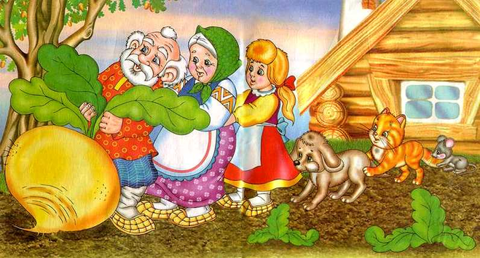

Slide 32
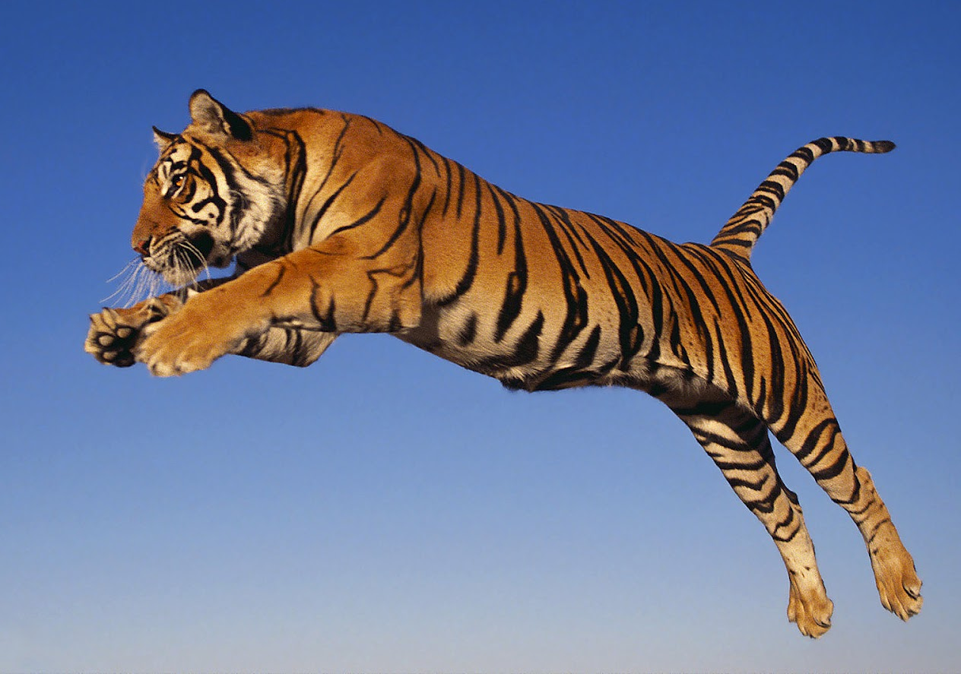
Тт
тигр

Slide 33
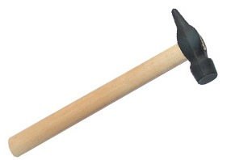
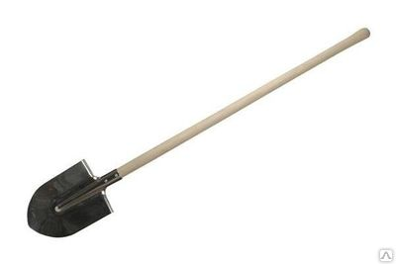
кіт
молоток
лопата

Slide 34

едельвейс
Ее

Slide 35
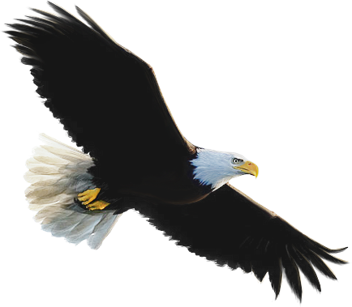
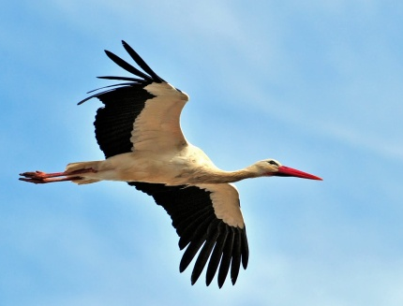
орел
лелека

Slide 36
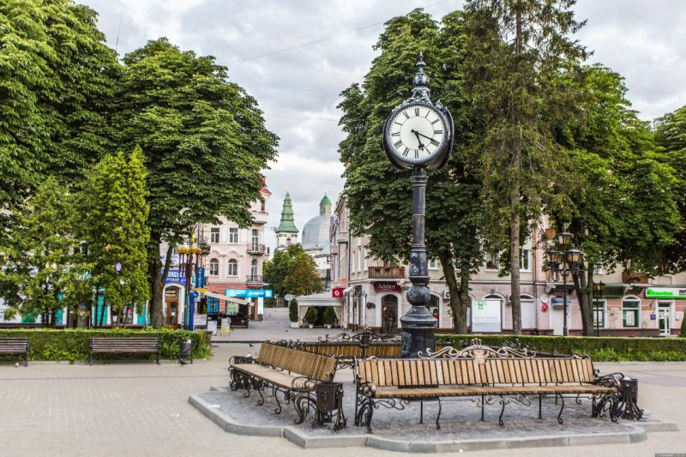
У Тернополі сквери, парки.

Slide 37

Д д
а
о
е
д
у
и
і

Slide 38

ерево
ятел

Slide 39
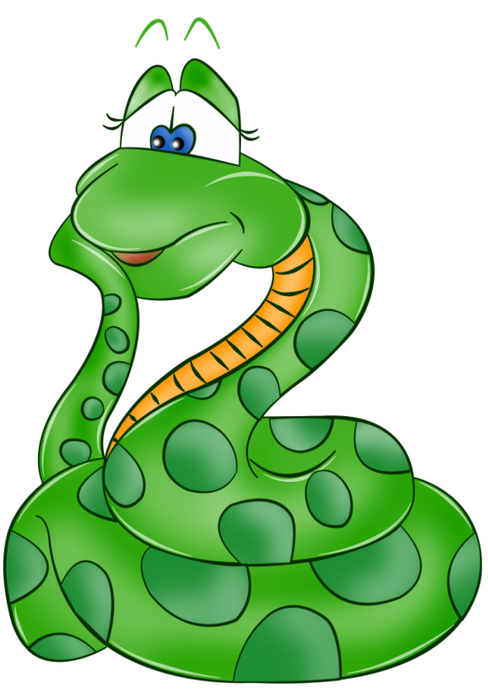

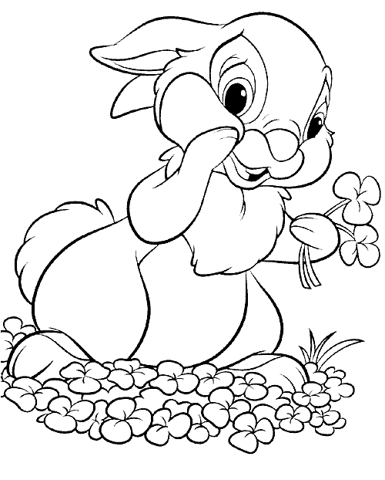
З з

Slide 40
Яка буква заховалась?
. уб . вір
. ірка . ебра
. оопарк . озуля
. мія . аєць

Slide 41
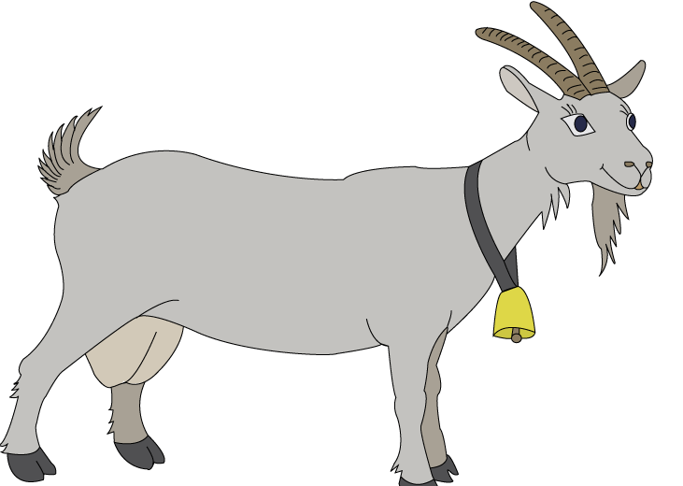
За-за-за – тут прив’язана коза,
Зу-зу-зу – відв’яжу козу,
Уз-уз-уз – я ж не боягуз!
Зі-зі-зі – покатаюсь на козі,
Зи-зи-зи – не чіпай кози!

Slide 42
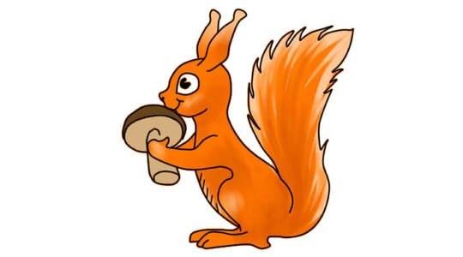
Бб
І - у

Slide 43

и
а
б
і
о
е
у

Slide 44
ПІРАМІДА
БУ
*
К
БІ
К
*
БА
К
*
БУ
*
М
БА
*
М

Slide 45

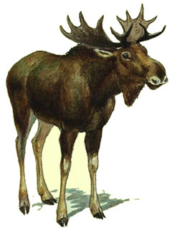
ь
пень
лось

Slide 46
ПІРАМІДА
ОКУ
*
НЬ
ПЕ
НЬ
*
ДЕ
НЬ
*
ОСІ
*
НЬ
КІ
*
НЬ

Slide 47
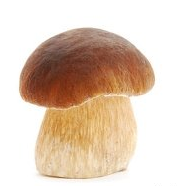
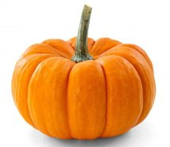
гриб
Гг
ноги
гарбуз

Slide 48
+ си = гуси
+ луб = голуб
+ сінь = гусінь
бе +
+ мот = бегемот

Slide 49
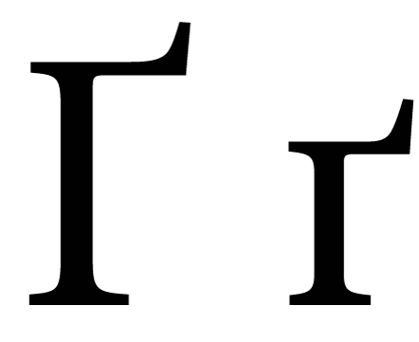
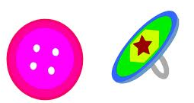
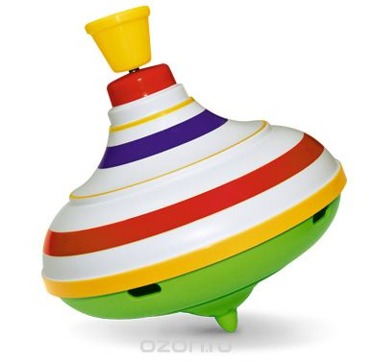
дзи_ а

Slide 50
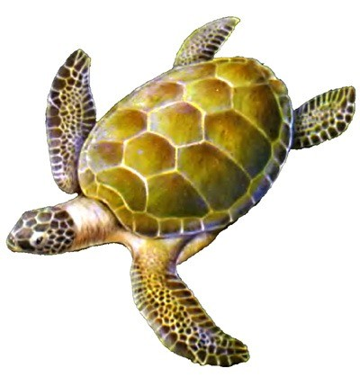
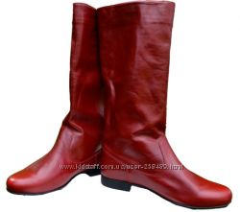
Чч

Slide 51
и
а
Ч
і
о
е
у

Slide 52


Чч
чайка
чай

Slide 53
и
а
б
і
о
е
у

Slide 54



Slide 55


Slide 56


Slide 57


Slide 58


Slide 61


Slide 62


Slide 63


